Slide 1

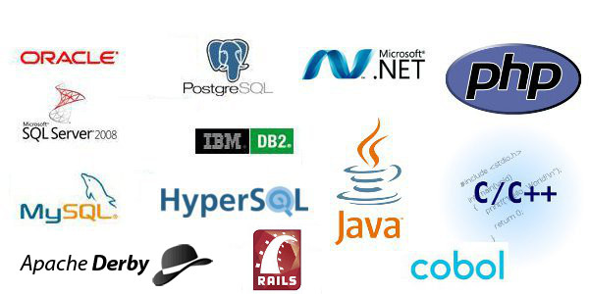
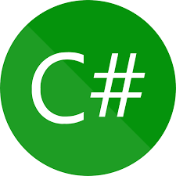
KHÓA HỌC ASP.NET MVC
Biên soạn: Nguyễn Văn Sỹ
Bài 8: OOP in C#

Slide 2
KHÓA HỌC ASP.NET MVC
Biên soạn: Nguyễn Văn Sỹ
Bài 8: OOP in C#
Giới thiệu về OOP ?
Class, Object, Instance
4 nguyên lý cơ bản trong OOP
Abstract class và Interface

Slide 3
KHÓA HỌC ASP.NET MVC
Biên soạn: Nguyễn Văn Sỹ
I. Giới thiệu về OOP
OOP: viết tắt object-oriented programming viết tắt Lập trình hướng đối tượng
LẬP
TRÌNH
HƯỚNG
ĐỐI
TƯỢNG
Phân tích bài toán thành các đối tượng , mỗi đối tượng bao gồm các thuộc tính và phương thức.
Tạo ra các đối tượng trong code trừu tượng hóa các đối tượng thực tế trong cuộc sống.
Để giải quyết bài toán chúng ta đi xây dựng mối quan hệ giữa các đối tượng và cho từng đối tượng thực thi phương thức của chính nó.

Slide 4
KHÓA HỌC ASP.NET MVC
Biên soạn: Nguyễn Văn Sỹ
I. Giới thiệu về OOP
LẬP
TRÌNH
HƯỚNG
ĐỐI
TƯỢNG
Đặc điểm 1,2,3…
ĐỐI TƯỢNG 1
Phương thức 1,2,3…
ĐỐI TƯỢNG 2
ĐỐI TƯỢNG n

Slide 5
KHÓA HỌC ASP.NET MVC
Biên soạn: Nguyễn Văn Sỹ
I. Giới thiệu về OOP
Why OOP ?
Dễ dàng trong việc tổ chức code
Dễ dàng debug
Dễ dàng cho việc sử dụng lại code và maintain code
Hầu hết các design pattern đề sử dụng OOP cho việc tổ chức và kiến trúc pattern

Slide 6


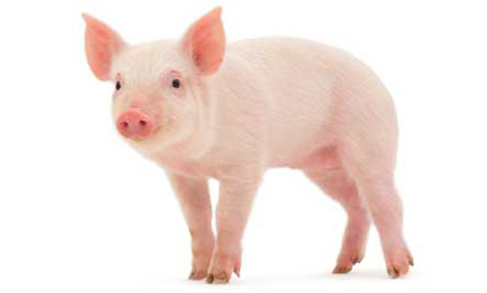
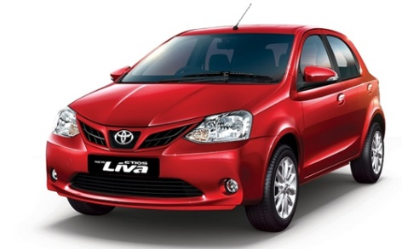
KHÓA HỌC ASP.NET MVC
Biên soạn: Nguyễn Văn Sỹ
I. Object là gì ?
Là một thực thể (Entity) mang tính vật lý cũng như mang tính logic.bao gồm các thuộc tính và phương thức
Thuộc tính: Là đặc điểm của đối tượng
Phương thức: Là các hành vi của đối tượng đó.

Slide 7
KHÓA HỌC ASP.NET MVC
Biên soạn: Nguyễn Văn Sỹ
I. Class là gì
What is Class ?
Là bản thiết kế (blueprint) hoặc có thể xem là khuôn mẫu (prototype) từ đó tạo ra các object (đối tượng),
Là tập hợp các object(đối tượng) có cùng phương thức và thuộc tính.
Bao gồm phương thức (method) và thuộc tính(attributes )
Là Reference type
Constructors() – Hàm khởi tạo ra object có tên cùng với tên của class

Slide 8
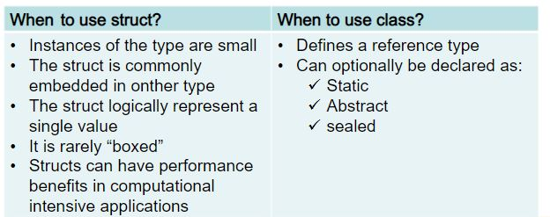
KHÓA HỌC ASP.NET MVC
Biên soạn: Nguyễn Văn Sỹ
Class vs. Struct
Class và struct đều là một template của một object
Class là Reference type lưu trữ trên heap
Struct là value type lưu trữ trên stack
Struct không hỗ trợ tính kế thừa.
Struct không có constructor mặc định.

Slide 9
KHÓA HỌC ASP.NET MVC
Biên soạn: Nguyễn Văn Sỹ
I. Instance ?
Instance được hiểu là thể hiện của lớp đối tượng, nó được khai báo thông qua từ khoá new lúc này nó có giá trị thuộc tính cụ thể.
//Tạo instance husky từ object Dog
Dog husky = new Dog()

Slide 10
KHÓA HỌC ASP.NET MVC
Biên soạn: Nguyễn Văn Sỹ
I. Partial Classes
Một lớp có thể nằm ở nhiều file .cs bằng cách sử dụng từ khoá partial
// nằm trong PartialClassFile1.cs
public partial class MyPartialClass
{
public MyPartialClass()
{
}
public void Method1(int val)
{
Console.WriteLine(val);
}
}
// nằm trong PartialClassFile2.cs
public partial class MyPartialClass
{
public void Method2(int val)
{
Console.WriteLine(val);
}
}

Slide 11
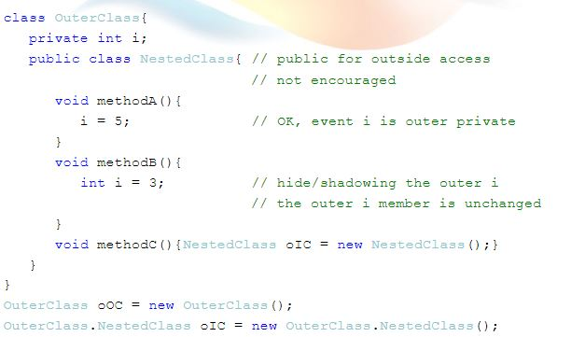
KHÓA HỌC ASP.NET MVC
Biên soạn: Nguyễn Văn Sỹ
I. Nested Classes
Một lớp được định nghĩa trong một lớp khác được gọi là Nested class .
Nó là một cách phân nhóm các lớp logic chỉ được sử dụng ở một nơi.
Làm tăng tính đóng gói
Code dễ đọc hơn và dễ bảo trì hơn

Slide 12
KHÓA HỌC ASP.NET MVC
Biên soạn: Nguyễn Văn Sỹ
I. Constructors
Constructor là một phương thức đặc biệt, được sử dụng khi khởi tạo một instance của một class.
Một constructor không trả về dữ liệu mà chỉ khởi tạo ra một instance của class (thường dùng để gán các giá trị cho các thuộc tính của class)
Nếu không có constructor nào được định nghĩa thì CLR (Common Language Runtime) sẽ tự khởi tạo một constructor mặc định.
Constructor không trả về giá trị.
Một class có thể có số lượng constructor không giới hạn và số lượng tham số trong constructor cũng vậy.

Slide 13
KHÓA HỌC ASP.NET MVC
Biên soạn: Nguyễn Văn Sỹ
I. Static Classes
Đặc điểm của static
Khởi tạo 1 lần duy nhất ngay khi biên dịch chương trình.
Có thể dùng chung cho mọi đối tượng.
Gọi thông qua tên lớp.
Huỷ khi kết thúc chương trình.
Static Class
Chỉ chứa các thành phần static (static variable, method static).
Không thể khởi tạo 1 đối tượng static class.
Không cho phép tạo ra các đối tượng dư thừa làm lãng phí bộ nhớ.
Truy cập thông qua tên class.
Static
Variable
Method
Constructor
Class

Slide 14
KHÓA HỌC ASP.NET MVC
Biên soạn: Nguyễn Văn Sỹ
II. 4 nguyên lý cơ bản trong OOP
Abstraction
Encapsulation
Inheritance
Polymorphism
Object Oriented

Slide 15
KHÓA HỌC ASP.NET MVC
Biên soạn: Nguyễn Văn Sỹ
II. 4 nguyên lý cơ bản trong OOP
Encapsulation (Tính đóng gói)
Là quá trình bao đóng, đóng gói code và dữ liệu thành một đơn vị duy nhất
Giống như một lá chắn bảo vệ để ngăn ngừa dữ liệu bị truy cập bởi mã bên ngoài.
Với tính đóng gói thì các variables hoặc function sẽ được bị ẩn đi, class khác sẽ không nhìn thấy, không truy cập được, chỉ có thể được truy cập thông qua một số function mà class đó cung cấp.
Access Modifier | Phạm vi truy cập
private | Chỉ truy cập được từ class khai báo
protected | Truy cập được từ trong class khai báo, class con thừa kế class khai báo
public | Truy cập được từ mọi nơi
Internal | Cho phép truy cập ở cùng một assembly (.exe or .dll)
protected internal | Cho phép truy cập ở cùng 1 assembly và trong class thừa kế ở khác assembly

Slide 16
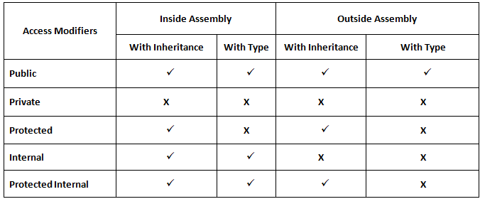
KHÓA HỌC ASP.NET MVC
Biên soạn: Nguyễn Văn Sỹ
II. 4 nguyên lý cơ bản trong OOP
Encapsulation (Tính đóng gói)
With Inheritance : là chỉ truy cập được trong các class con thừa kế class cha
With Type: được hiểu là truy cập được trong class cha thôi, không thể truy cập được từ class khác gọi đến class cha

Slide 17
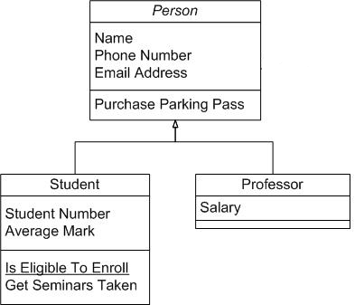
KHÓA HỌC ASP.NET MVC
Biên soạn: Nguyễn Văn Sỹ
II. 4 nguyên lý cơ bản trong OOP
Inheritance (Tính kế thừa)
Là cơ chế mà cho phép một class được phép thừa hưởng các tính năng (fields and method) của một class khác
Cho phép các object chia sẻ hay mở rộng các đặc tính sẵn có mà không phải tiến hành định nghĩa lại.
Không phải bắt đầu từ đầu khi xây dựng một class mới. Có thể inherite các member data, method từ một class tương tự, và chỉ cần bổ xung các new feature
Base class – Super class – Parent class : định nghĩa
những phần chung nhất của một nhóm đối tượng
Derived class – Subclass : class con kế thừa
class cha, sẽ được thừa hưởng tất cả những thành
Phần của class cha đã định nghĩa
Tính kế thừa giúp code được tiết kiệm và gọn
gàng hơn

Slide 18
KHÓA HỌC ASP.NET MVC
Biên soạn: Nguyễn Văn Sỹ
II. 4 nguyên lý cơ bản trong OOP
Inheritance (Tính kế thừa)
Reusability (Tái sử dụng): tái sử dụng lại các phương thức public của class cha
Extensibility (Tính mở rộng): Thừa kế các ưu điểm của class cha
Data hiding (Che dấu dữ liệu):. lớp cha giữ một số dữ liệu riêng tư
Lớp con lấy được không thể thay đổi nó
class Car{
protected int NumberWheels;
protected string MainColor;
protected int NumberRearPorts;
protected bool isWithUpperWindow;
protected int NumberSeats;
protected float CylinderVolume;
}

Slide 19
KHÓA HỌC ASP.NET MVC
Biên soạn: Nguyễn Văn Sỹ
II. 4 nguyên lý cơ bản trong OOP
Polymorphism (Tính đa hình)
Tính đa hình = Nhiều hình thức/ Nhiều hình dạng
Khả năng của các đối tượng có các hoạt động khác nhau từ cùng một Interface.
Là các ứng xử, phản ứng của các đối tượng khác nhau theo một cách riêng của nó đối với cùng một thông điệp
Sử dụng tính đa hình
Overload: là việc tạo ra nhiều phương thức có cùng tên, trong cùng 1 phạm vi (scope) nhưng khác nhau về đối số truyền, thứ tự các tham số truyền vào vào hoặc kiểu trả về
Có thể overload được hàm tạo như các method khác
Override: được sử dụng khi muốn thay đổi hành vi của một phương thức ở lớp cha trong lớp con
Có quyền truy cập là public và protected
Không thể override một static method hoặc non-vituar method
Không thể override constructor
Overloading
function overloading
operator overloading
Override

Slide 20
KHÓA HỌC ASP.NET MVC
Biên soạn: Nguyễn Văn Sỹ
II. 4 nguyên lý cơ bản trong OOP
Abstract Class
Hình thành đối tượng cha từ 2 hoặc nhiều đối tượng có chung bản chất và cùng chung 1 số thuộc tính, phương thức.
Tạo ra các lớp mà chỉ làm lớp gốc (base class) và không muốn khởi tạo đối tượng cho các lớp này, chỉ dùng để định nghĩa
Abstract class: là một class cha cho tất cả các class có cùng bản chất.
không khởi tạo được đối tượng .
Cho phép thừa kế để tạo ra lớp con.

Slide 21
KHÓA HỌC ASP.NET MVC
Biên soạn: Nguyễn Văn Sỹ
II. 4 nguyên lý cơ bản trong OOP
Ngăn cấm việc tạo ra một đối tượng không trực tiếp tham gia vào bài toán
Một lớp cha có thể trở thành một lớp trừu tượng vì 2 lý do
Lớp cha chứa phương thức trừu tượng

Slide 22
KHÓA HỌC ASP.NET MVC
Biên soạn: Nguyễn Văn Sỹ
II. 4 nguyên lý cơ bản trong OOP
Abstract method
Abstract method
là phương thức chỉ được
ĐỊNH NGHĨA
chứ không được xây dựng nội dung.
Abstract Class
Override
Là việc lớp con xây dựng Abstract method
đã được định nghĩa ở lớp cha
Subclass

Slide 23
KHÓA HỌC ASP.NET MVC
Biên soạn: Nguyễn Văn Sỹ
II. 4 nguyên lý cơ bản trong OOP
Một số tính chất của abstract class và abstract method
Một abstract class không thể là một sealed class
Không thể khởi tạo 1 đối tượng trực tiếp từ một abstract class.
Abstract class phải chứa ít nhất một Abstract method
Các lớp con kế thừa abstract class bắt buộc phải override laik abstract method của lớp cha
Abstract method chỉ khai báo trong lớp trừu tượng
Abstract method trừu tượng không sử dụng chỉ định từ truy xuất là private.
Access modifier của phương thức trừu tượng phải giống nhau trong phần khai báo ở lớp cha lẫn lớp con chỉ có thể là public hoặc protected
Abstract method không sử dụng từ khoá virtual.
Abstract method trừu tượng không thể là phương thức static.

Slide 24
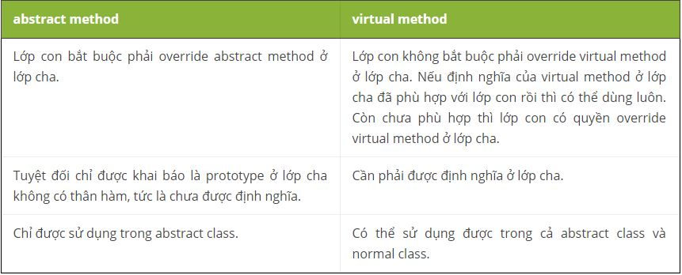
KHÓA HỌC ASP.NET MVC
Biên soạn: Nguyễn Văn Sỹ
II. 4 nguyên lý cơ bản trong OOP
Khác nhau giữa abstract method và vitual method

Slide 25
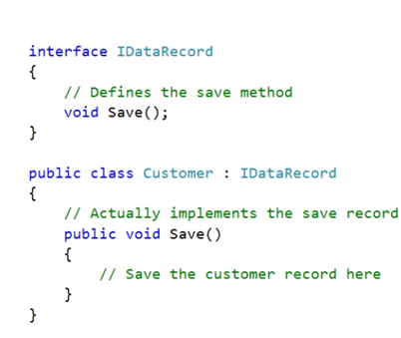
KHÓA HỌC ASP.NET MVC
Biên soạn: Nguyễn Văn Sỹ
II. 4 nguyên lý cơ bản trong OOP
Interface
Định nghĩa một tập hợp các chức năng có liên quan dùng cho một hoặc nhiều lớp, struct khác nhau
Các class implements một interface phải cung cấp định nghĩa các thành phần mà interface khai báo
Interface là một kiểu tham chiếu (reference type)

Slide 26
KHÓA HỌC ASP.NET MVC
Biên soạn: Nguyễn Văn Sỹ
II. 4 nguyên lý cơ bản trong OOP
Tính chất của Interface
Một lớp chỉ có thể thừa kế từ một lớp cha, nhưng có thể thừa kế từ nhiều interface.
Interface có thể được kế thừa từ nhiều interface cơ sở (base interface)
Interface không chứa các thành phần dữ liệu
Interface không chứa static function.
Tên interface nên bắt đầu bằng I
Các method của interface đều là public
Interface cung cấp tính đa hình

Slide 27
KHÓA HỌC ASP.NET MVC
Biên soạn: Nguyễn Văn Sỹ
II. 4 nguyên lý cơ bản trong OOP
Phân biệt abstract và Interface
Abstract class: là một class cha cho tất cả các class có cùng bản chất. Bản chất ở đây được hiểu là kiểu, loại, nhiệm vụ của class
Interface: là một chức năng có thể thêm và bất kì class nào. Chức năng ở đây không đồng nghĩa với phương thức. Interface có thể bao gồm nhiều hàm/phương thức và tất cả chúng cùng phục vụ cho một chức năng.
Phân biệt implement hay extend (thực hiện hay kế thừa)
Chỉ có thể thừa kế (extend) từ một class và chỉ có thể thực hiện (implement) các chức năng (interface) cho class của mình.
Nói đến Abstract class là nói đến quan hệ kế thừa, còn nói đến Interface là nói đến các quan hệ chức năng giữa 1 class và 1 hoặc nhiều interface
Sử dụng interface và abstract class
Dùng abstract class như một “bản thiết kế” của đối tượng
Dùng interface “bản thiết kế” cho một chức năng của class
Các interface có thể được hiểu như các plugin hoặc thư viện/phần mềm third-party. Việc hiện thực một interface cho class cũng giống như cài thêm plugin cho một phần mềm vậy.

Slide 28
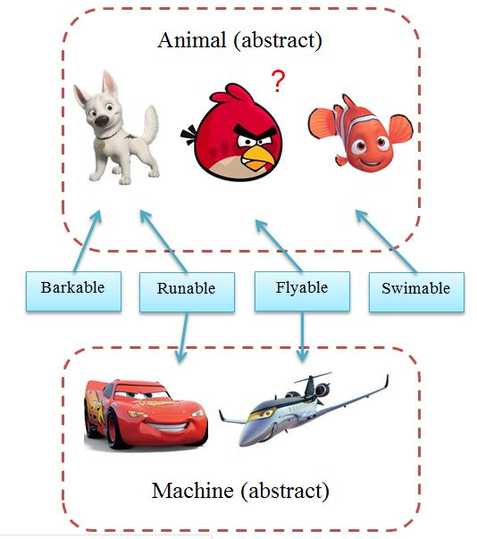
KHÓA HỌC ASP.NET MVC
Biên soạn: Nguyễn Văn Sỹ
II. 4 nguyên lý cơ bản trong OOP
Ví dụ :
Interface: Barkable, Runable, Flyable, Swimable.
Abstract class Animal và các sub class: Dog, Bird và Firsh.
Abstract class Machine và các sub class: Car, Airline.

Slide 29
KHÓA HỌC ASP.NET MVC
Biên soạn: Nguyễn Văn Sỹ
II. 4 nguyên lý cơ bản trong OOP
So sánh interface và abstract class
 | Interface | Abstract class
Multiple inheritance | Một class có thể hiện thực nhiều interface.(tạm coi là thừa kế) | Không hỗ trợ đa thừa kế
Default implementation | Không thể định nghĩa code xử lý, chỉ có thể khai báo. | Có thể định nghĩa thân phương thức, property.
Access Modifiers | Mọi phương thức, property đều mặc định là public. | Có thể xác định modifier.
Adding functionality | Mọi phương thức, property của interface cần được hiện thực trong class. | Không cần thiết.
Fields and Constants | Không | Có

